Slide 1
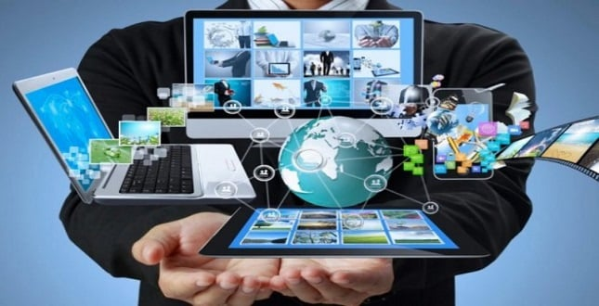
Цифрова компетентність вчителя початкових класів
Підготувала:
Вчитель початкових класів
Миропільського нвк
Махно ірина ігорівна

Slide 2
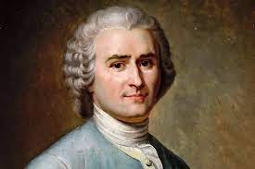
Нудні уроки придатні лише на те, щоб вселити ненависть і до тих, хто їх викладає, і до усього, що викладається.
Жан Жак Руссо

Slide 3

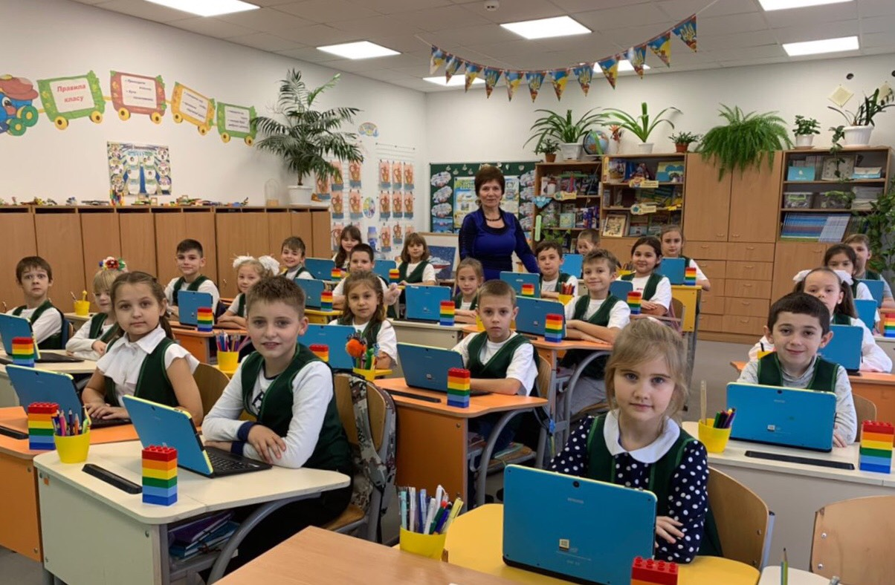
Нині урок без цифрових технологій — це неправильно, хоча б тому, що діти ними володіють, звикли до сучасного способу подання інформації. Якщо їм пропонують лише підручник і записи крейдою, учням цікавіше онлайн. Вони «відсиджують» уроки, щоб нарешті повернутися до гаджетів.

Slide 4
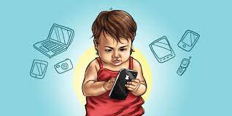

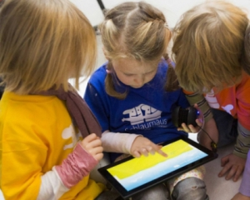
Теперішні учні цифрового покоління вже не хочуть пасивно сидіти і чекати, поки вчитель повільно, логічно і послідовно буде передавати їм свої знання. Новому поколінню дітей та підлітків хочеться інтерактивності та багатозадачності, швидкого отримання інформації, вони люблять наочні картинки, короткі відео . Сучасні діти прагнуть навчатися разом з іншими, обмінюватися досвідом, втілювати спільні проєкти. Вони цінують речі, які можна відразу спробувати на практиці і значно гірше сприймають суху теорію, відірвану від сучасного життя.
Сучасним дітям потрібен сучасний вчитель!

Slide 5

Цифрова компетентність – це базова річ, без якої неможливо уявити ефективну роботу сучасного вчителя. В умовах воєнного часу, періодичних локдаунів і карантинів саме цифрові технології дають змогу не зупиняти навчання, а безпечно продовжувати його в дистанційному або змішаному форматі. Тому сьогодні цифрова грамотність для вчителя стає пріоритетом.

Slide 6
Цифрова компетентність вчителя включає в себе
Інформаційну грамотність та грамотність даних
Комунікацію та співпрацю
Створення цифрового контенту (включаючи програмування)
Безпеку (включаючи цифрове благополуччя та компетентності, пов'язані з кібербезпекою)
Розв'язання проблем
Digital
competence
Технологічна
Дидактико-
методична
Мотиваційна
Інформаційна
Навички роботи з технічними пристроями та програмним забезпеченням
Навички опрацювання інформації (послуги Інтернету)
Особистнісна потреба у використанні ІКТ (можливості Інтернету)
Розуміння ролі ІКТ в освіті та їх дидактичних можливостей (хмарні послуги)

Slide 7
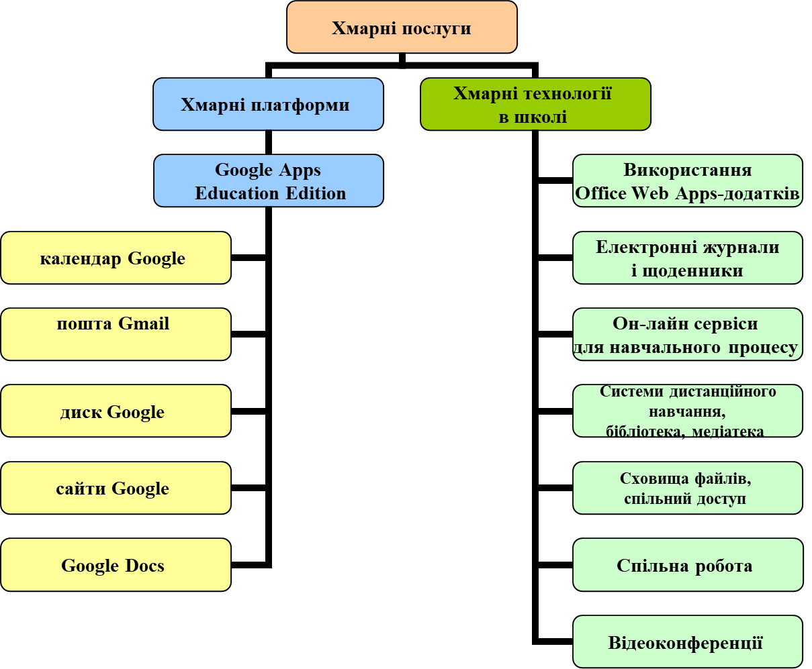

Хмарні технології – це технології розподіленої обробки цифрових даних, за допомогою яких комп'ютерні ресурси надаються інтернет-користувачеві як онлайн-сервіс.
Цифрова компетентність: дидактико-методична
Хмара – це деякий центр, сервер або їх мережа, де зберігаються дані та програми, що з’єднуються з користувачами через Інтернет

Slide 8
Цифрова компетентність: мотиваційна
Можливості Інтернету (служби, сервіси)
Електронна пошта
Обмін електронними листами в комп'ютерних мережах
Телеконференції
Обмін листами між учасниками груп розсилок
Інтерактивне повідомлення
chat
Спілкування
за допомогою ICQ
Інтернет-телефонія
Всесвітня павутина (WWW)
Web-сторінки, гіперзв'язку, пошукові системи
Дошки оголошень
Електронні оголошення, розміщені в Інтернет
для відкритого доступу всім бажаючим
Дистанційне навчання
Навчання на відстані
через системи комп'ютерного зв'язку
Файлові архіви
Сховища файлів з ​​програмами та даними,
доступні для користувача через мережу
Мультимедіа технології
Технології програвання мультимедіа файлів
безпосередньо в процесі їх отримання з мережі.
Технології віртуальної реальності
Дистанційні
бази даних
Пошук і витяг інформації
з тематичних баз даних через мережу

Slide 9
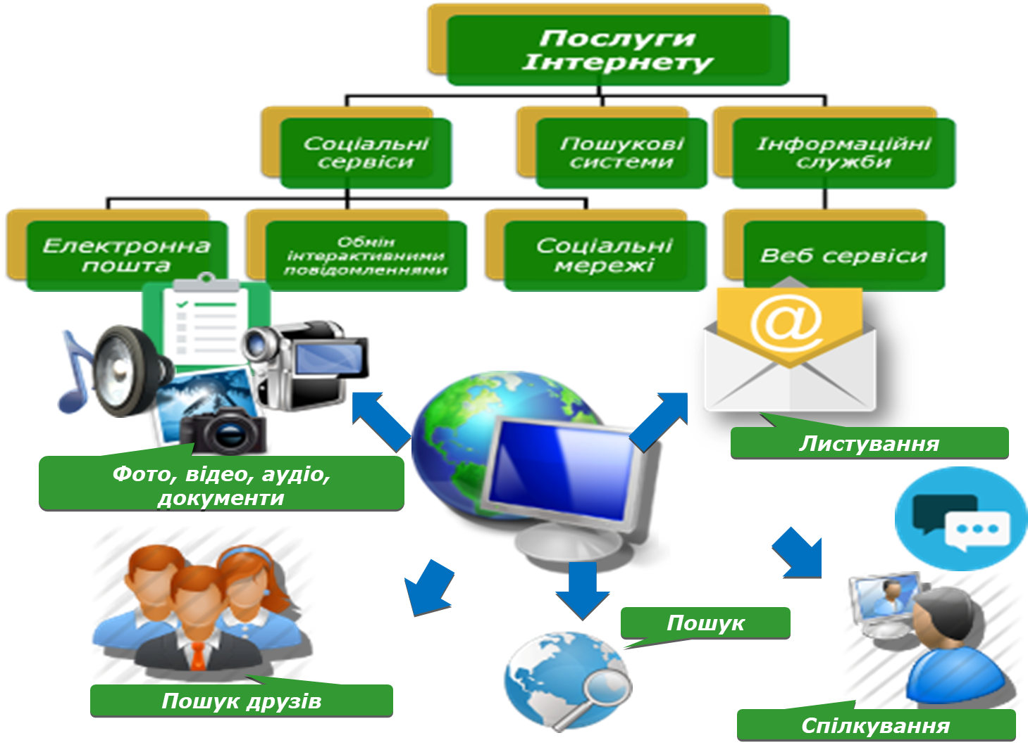

Цифрова компетентність: інформаційна

Slide 10
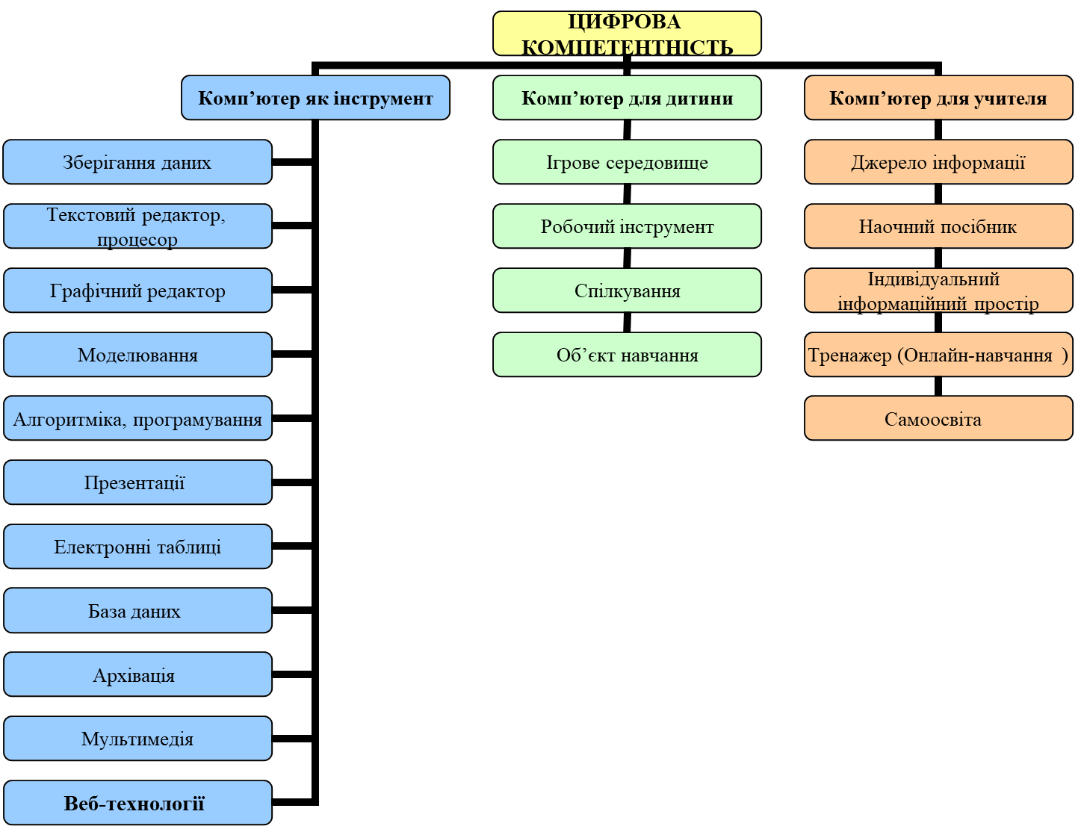
Цифрова компетентність: технологічна

Slide 11



Сервіси дистанційного навчання для вчителів
Сервіси для проведення відеоконференцій та онлайн-зустрічей.
Microsoft Teams
Zoom
Google Meet

Slide 12


Google Клас
Google Клас — безкоштовний веб-сервіс, розроблений Google для шкіл, який полегшує створення, розповсюдження та оцінку завдань безпаперовим способом. Основна мета Google Класс – спростити процес обміну файлами між вчителями та учнями

Slide 13

Використання Plikers на уроці дозволяє вчителю спростити собі життя та поліпшити зворотний зв’язок із класом. Для дітей цей додаток — така собі розвага, що дозволяє трохи відволіктися від рутинних уроків і в ігровій формі відповісти на питання. Він дозволяє проводити мобільні голосування і фронтальні опитування під час навчального заняття з вивченого або поточного матеріалу в тестовій формі. Робота з мобільним додатком забирає не більше кількох хвилин.
Plickers — це безкоштовний, доступний і захоплюючий навчальний інструмент, який використовують мільйони вчителів у всьому світі для оцінювання своїх учнів і миттєвого отримання результатів у класі.

Slide 14
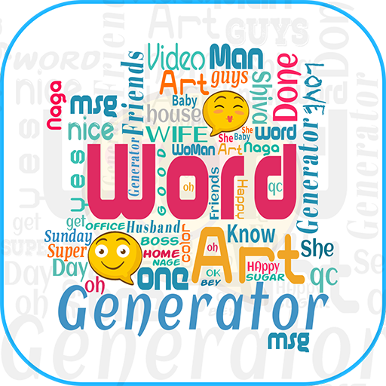
Word Art
Яскравим, образним і багатофункціональним є ще один ресурс, який подобається учням. За допомогою хмар слів можна візуалізувати термінологію з певної теми у більш наочний спосіб. Це сприяє швидкому запам'ятовуванню інформації.

Slide 15


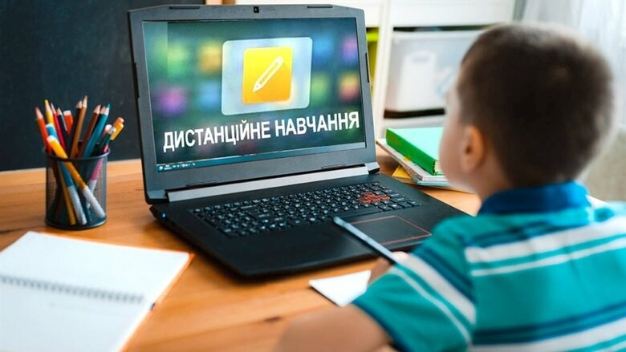

ДЕ ЧИТАТИ ПРО ДИСТАНЦІЙНУ ОСВІТУ?
https://osvitoria.media
За пошуковими словами «карантин»
і «дистанційна освіта» знайдете чимало цікавого!
https://nus.org.ua
https://vseosvita.ua

Slide 16

РЕСУРСИ ЗІ СТВОРЕННЯ ПРЕЗЕНТАЦІЙ
https://www.canva.com
https://prezi.com
https://www.beautiful.ai
ВІДКРИТІ РЕСУРСИ З ЕЛЕКТРОННИМИ ПІДРУЧНИКАМИ, РОЗРОБКАМИ УРОКІВ
https://ua.mozaweb.com
Код для безкоштовної реєстрації
MOZ-PX-PBWX-TIDD-VIMY-TVRI-UFWG-UAEDPMOZA

Slide 17

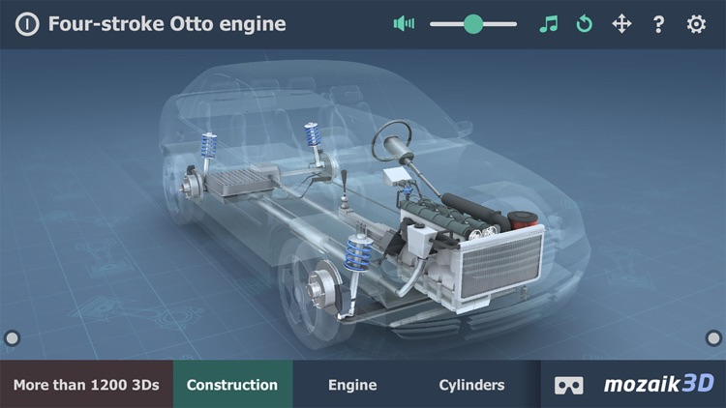
Ефективне програмне забезпечення для презентацій у класі з цифровими підручниками, анімованими презентаціями та функцією домашнього завдання в режимі онлайн, а також тисячі одиниць інтерактивного вмісту (3D-сцени, навчальні програми, відео, вправи), які можуть бути використані учнями для навчання та тренування й удома.

Slide 18
РЕСУРСИ ЗІ СТВОРЕННЯ ТЕКСТІВ, ЗАВДАНЬ, ІНФОРМАЦІЙНІ РЕСУРСИ
https://www.classtime.com/uk/
https://kahoot.com
https://quizlet.com
https://learningapps.org (платформа готових завдань з різних предметів)
https://naurok.com.ua
https://miyklas.com.ua

Slide 19

ІНСТРУМЕНТИ ВЗАЄМОДІЇ З УЧНЯМИ
https://www.classdojo.com (особливо рекомендовано для початкової школи)
https://www.google.com/intl/ru_uA/docs/about/
https://ru.padlet.com

Slide 20

СlassDojo - це приємний і простий інструмент для оцінки роботи класу в режимі реального часу.
ClassDojo насамперед розрахований на вчителів початкової та середньої школи - яскраві кольори, симпатичні аватари, кумедні персонажі привертають увагу дітей молодшого та середнього шкільного віку. Ідея сервісу полягає в створенні зручної, наочної, легко керованої системи заохочення з різними ролями і рівнями доступу. У ClassDojo можна зареєструватися в якості вчителя, учня або батьків зареєстрованих учнів.
Мета сервісу - надати швидкий коментар учням про їх роботу в класі і мотивувати на ефективну навчальну діяльність. Ця мета досягається за допомогою бейджів двох категорій: позитивних і негативних .

Slide 21

Крім поведінкових бейджів, журнал також має функцію швидкої позначки про відвідування уроку. Цікава опція - можливість викликати випадкового учня, для чого достатньо натиснути на кнопку Random.
Журнал Class Dojo автоматично генерує статистику прогресу кожного учня і всього класу для обраного періоду часу - день, тиждень, місяць, весь час, або можна задати свій період часу. Всі зібрані сервісом дані візуалізуються у вигляді симпатичного графіка або вивантажуються в таблицю.
У вкладці Messages можна миттєво відправити повідомлення цілій групі адресатів: наприклад, нагадати учням про домашнє завдання або сповістити батьків про батьківських зборах. Отримані кожним учнем оцінки оновлюються і в акаунті їх батьків.
Журнал ClassDojo вже став вельми часто використовуваним інструментом на сучасних уроках: простота у використанні і продуманий інтерфейс дозволяє швидко оцінити роботу учнів, в сервісі зберігається вся необхідна інформація про кожен урок для кожного класу .

Slide 22

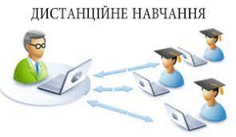
Висновки. Отже, освітяни відчувають гостру потребу: розширення і поглиблення власної цифрової компетентності, вміння застосовувати інноваційні методи викладання та різні форми інтегрованого навчання, набуття навичок створення освітнього середовища, здатність оцінити власну практику в контексті освітніх новацій, здійснення моніторингу розвитку учнів, використовуючи при цьому сучасні цифрові технології, інноваційні освітні сервіси та ресурси глобальної мережі.

Slide 23
Список використаних джерел:
https://vseosvita.ua/library/statta-informacijno-cifrova-kompetentnist-pedagoga-383121.html
https://vseosvita.ua/library/prezentacia-cifrova-kompetentnist-dopovid-489718.html
https://nus.org.ua/view/yak-uchytelyam-pidvyshhyty-tsyfrovi-kompetentnosti/
https://thedigital.gov.ua/news/servisi-distantsiynogo-navchannya-dlya-vchiteliv?fbclid=IwAR0d1N45fYIDGuIA6URz1XuK1vtTYDgHq6hUoxX8TPKXfsMCo1MGbsa_shU

Slide 24


Дякую за увагу!

